Slide 1
সবাইকে ফুলেল শুভেচ্ছা

Slide 2
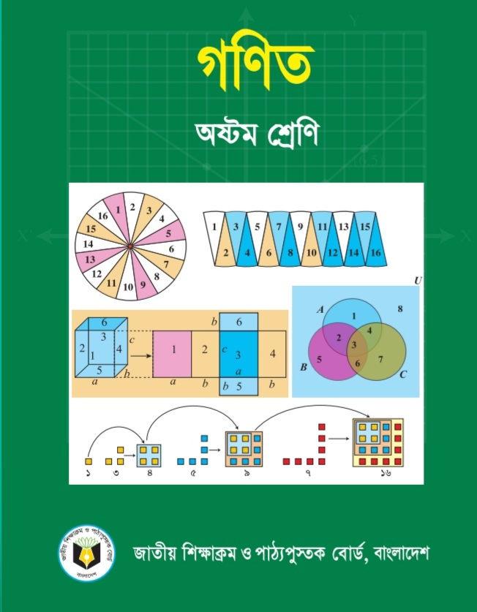
পরিচয়
পাঠ
বিষয়ঃ গণিত
শ্রেণিঃ অষ্টম
অধ্যায়ঃ অষ্টম
সময়ঃ ৫০ মিনিট
তারিখঃ ২৩/০৩/২০২১ইং
শিক্ষক
তপন কুমার সেন
সহকারী শিক্ষক (গণিত)
ফুলবাড়ী আদর্শ উচ্চ বিদ্যালয়;
ফুলবাড়ী, কুড়িগ্রাম।
মোবাইলঃ ০১৭২৩৬৪২৩৮২
Email- tapankumar87bd@gmail.com

Slide 3
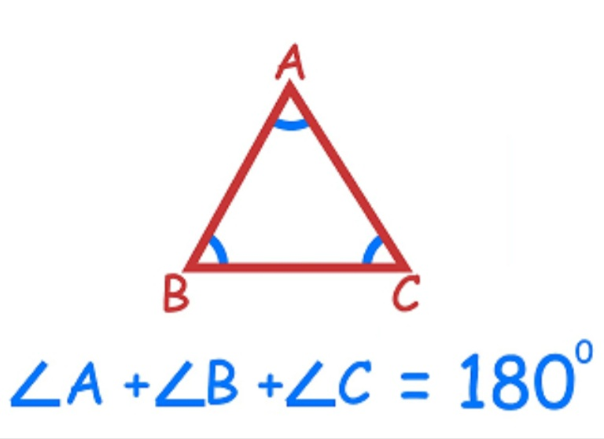
আমরা জানি, ত্রিভুজের তিন কোণের সমষ্টি তিন সমকোণ।
অর্থাৎ, ABC ত্রিভুজে

Slide 4
তাহলে, চতুর্ভুজের চার কোণের সমষ্টি কত?
A
D
C
B

Slide 5
আজকের পাঠ
চতুর্ভুজ সংশ্লিষ্ট উপপাদ্য – ১
প্রমাণ করতে হবে যে চতুর্ভুজের চার কোণের সমষ্টি চার সমকোণ।

Slide 6
পাঠ শেষে শিক্ষার্থীরা,
চতুর্ভুজের ধর্মাবলী যাচাই করতে পারবে।
চতুর্ভুজ সংশ্লিষ্ট উপপাদ্যের যুক্তি মূলক প্রমান করতে পারবে।

Slide 7
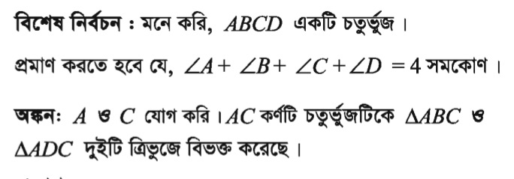
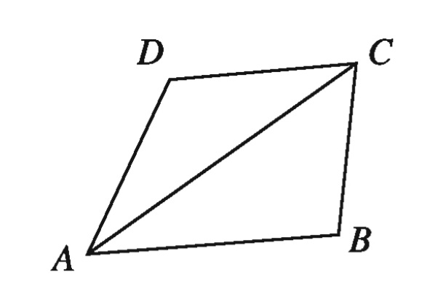
প্রমাণ কর যে, চতুর্ভুজের চার কোণের সমষ্টি চার সমকোণ।

Slide 8
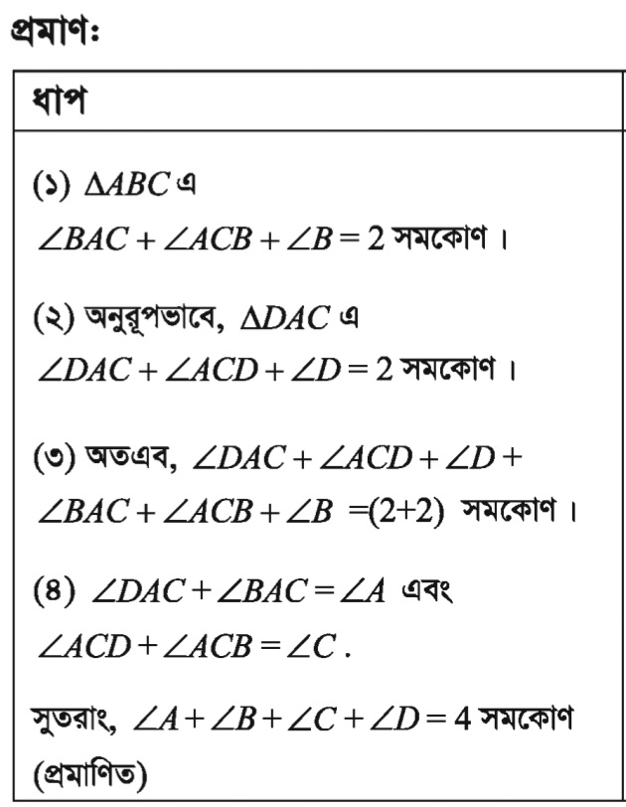
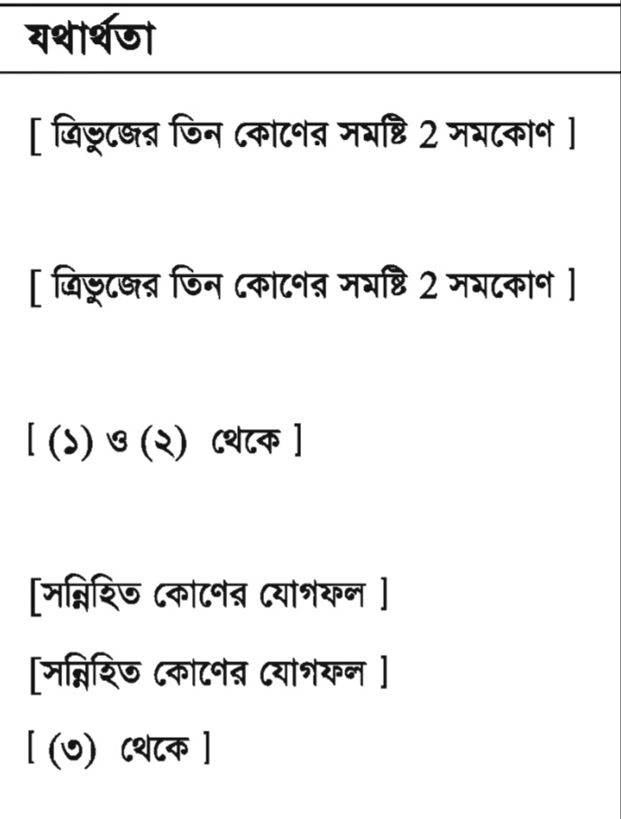
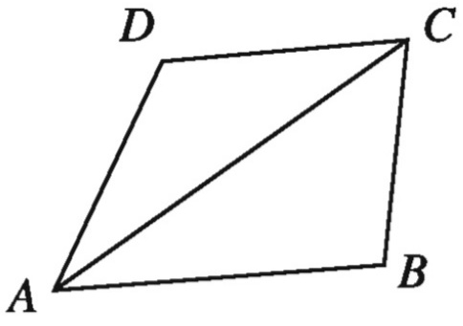

Slide 9
একক কাজ
প্রত্যেকেই একটি করে চতুর্ভুজ আঁক, এবং চতুর্ভুজের কোণগুলো নির্ণয় করে সমষ্টি বের কর।

Slide 10
মূল্যায়ন
যে কোনো চতুর্ভুজের চারটি কোণের সমষ্টি কত?
চতুর্ভুজের আর কি কি ধর্মাবলী আছে?

Slide 11
বাড়ির কাজ
প্রমাণ কর যে, সামান্তরিকের বিপরীত বাহু ও কোণগুলো পরস্পর সমান।

Slide 12
ধন্যবাদ

